Slide 1
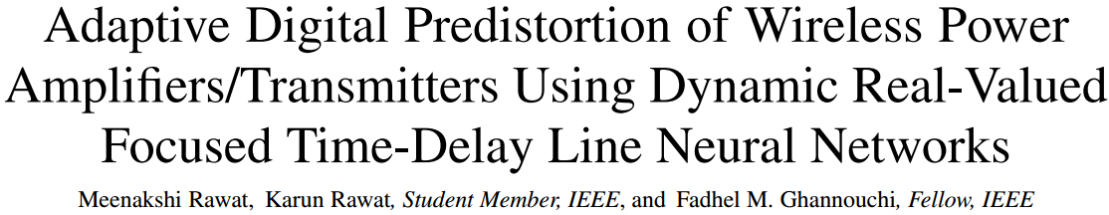
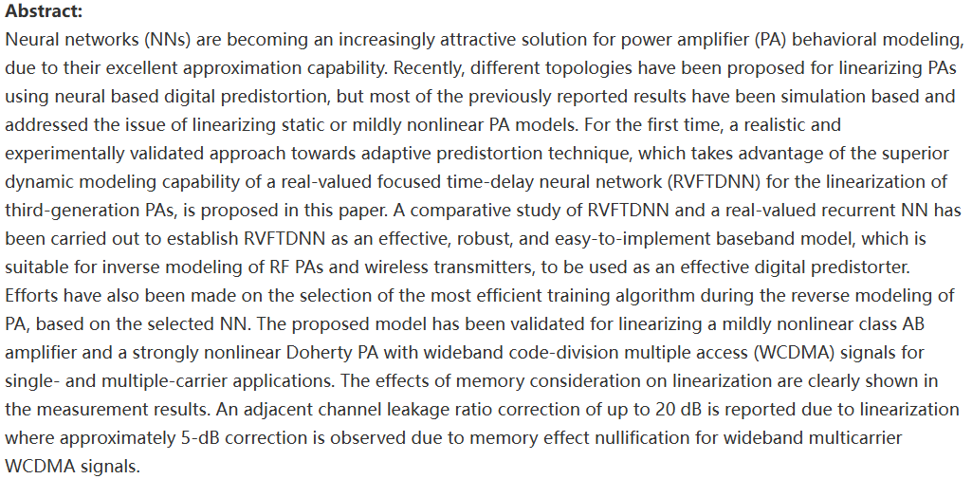

Slide 2
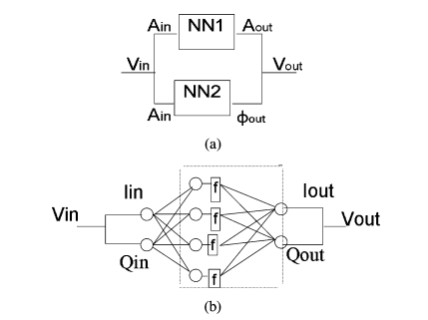
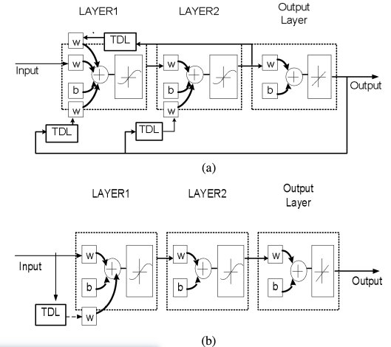
Neural Network to modeling
用于对PA进行建模的神经网络（不考虑记忆效应）
用于对PA进行建模的神经网络（考虑记忆效应）
RVRNN
RVTDFNN

Slide 3
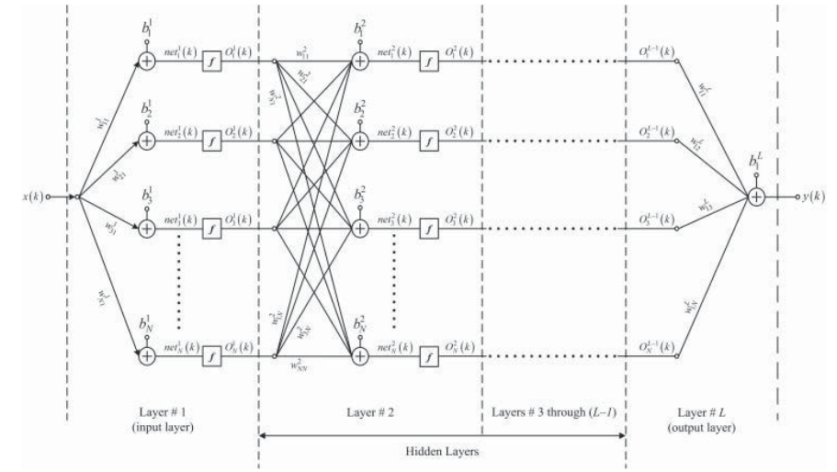



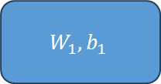




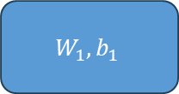



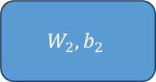




Neural Network
Layer 1
Layer 2
Layer L
$$W_{1},b_{1}$$
$$W_{2},b_{2}$$
$$W_{L},b_{L}$$
输入集$x$
预测集$\hat{y}$
中间变量$dz_{1}$
中间变量$dz_{2}$
中间变量$dz_{L}$
$$J(y,\hat{y})$$
$$W_{1},b_{1}$$
$$W_{2},b_{2}$$
$$W_{L},b_{L}$$
$${dW}_{1},{db}_{1}$$
$${dW}_{2},{db}_{2}$$
$${dW}_{L},{db}_{L}$$
$$W_{1}=W_{1}−α∙dW_{1}$$
$$b_{1}={b_{1}−α∙db}_{1}$$
$$W_{2}=W_{2}−α∙dW_{2}$$
$$b_{2}={b_{2}−α∙db}_{2}$$
$$W_{L}=W_{L}−α∙dW_{L}$$
$$b_{L}={b_{L}−α∙db}_{L}$$

Slide 4
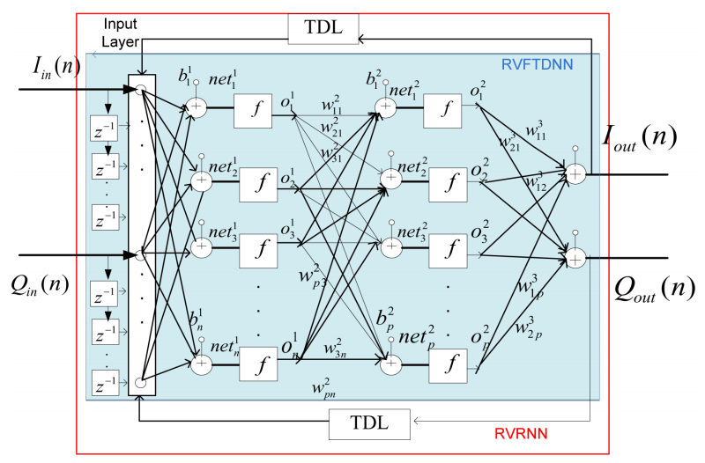
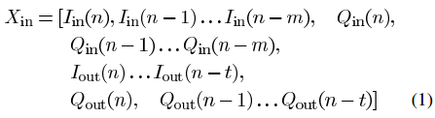

Neural Network for modeling
RVRNN
RVTDFNN

Slide 5

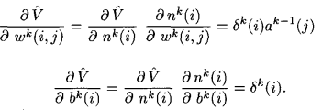



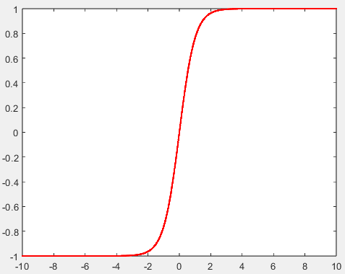
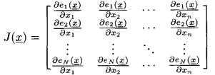

Neural Network for modeling
神经网络的搭建与训练：

Slide 6


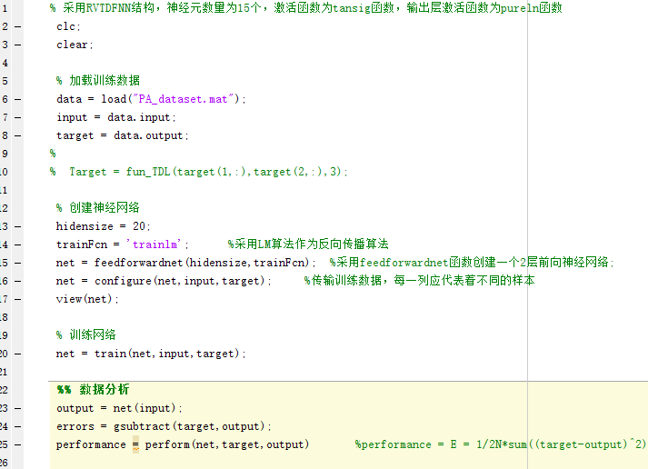
Neural Network for modeling
神经网络的搭建与训练：RVTDFNN（实值时延神经网络），TDL数目m = 3

Slide 7
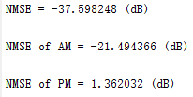

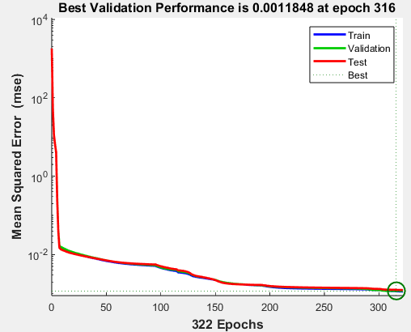
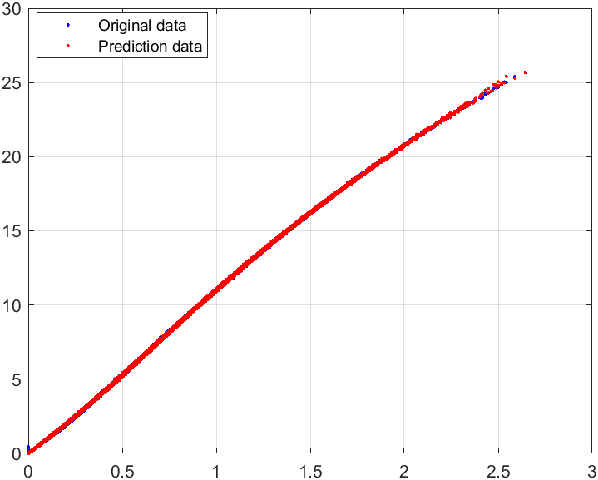
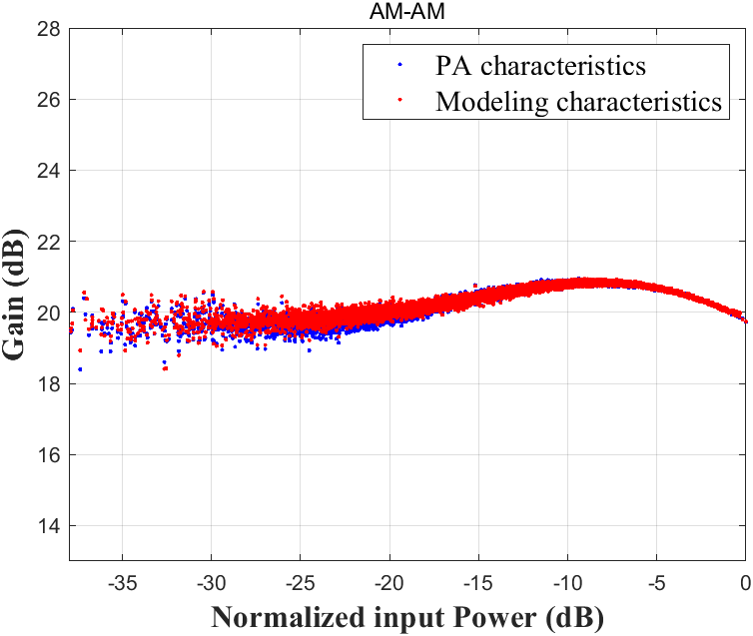
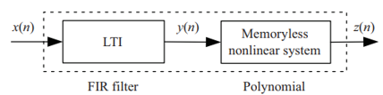
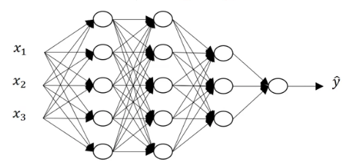
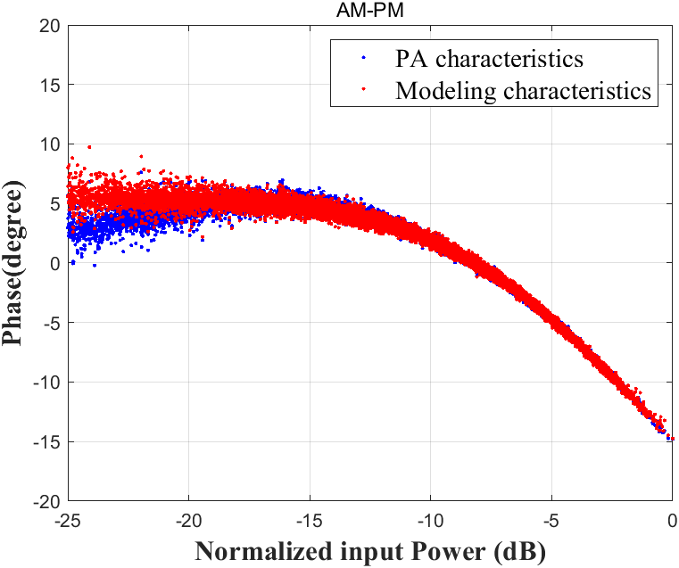
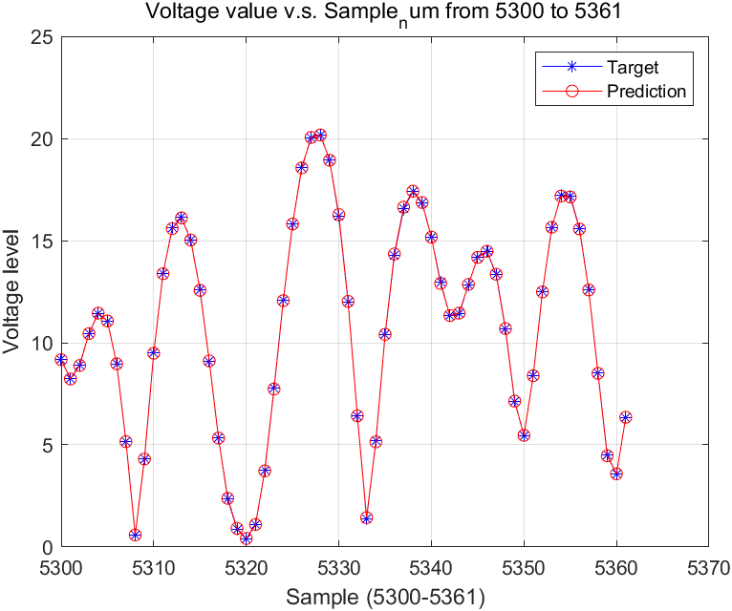
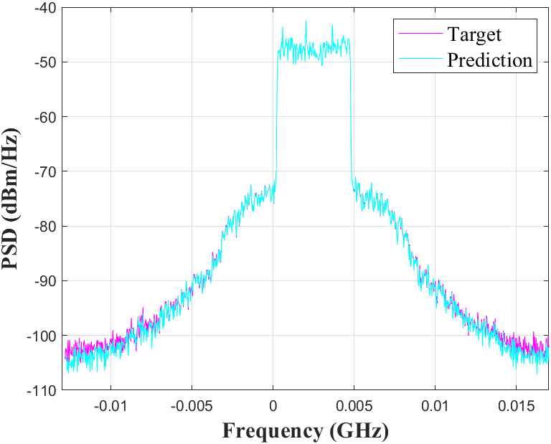
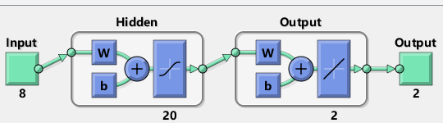
Neural Network for modeling
RVTDFNN（实值时延神经网络），TDL数目m = 3
Neuron num = 20

Slide 8
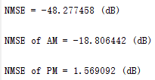
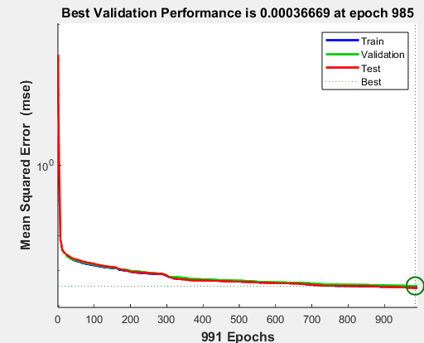
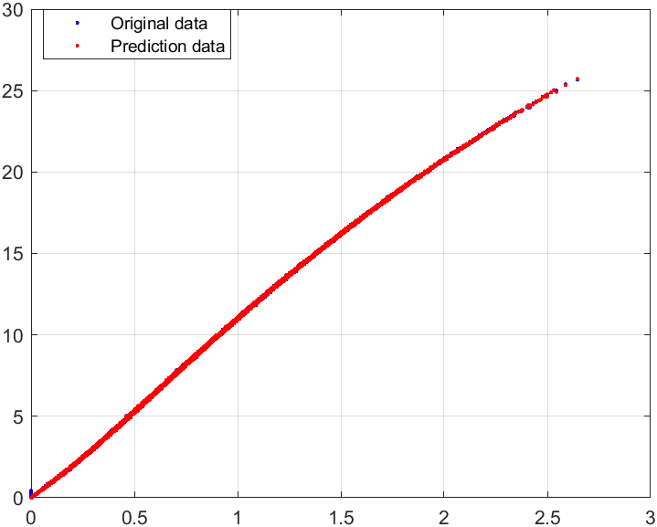
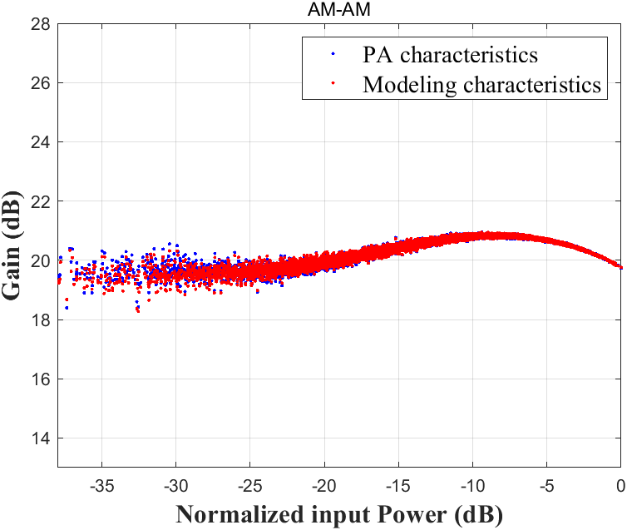
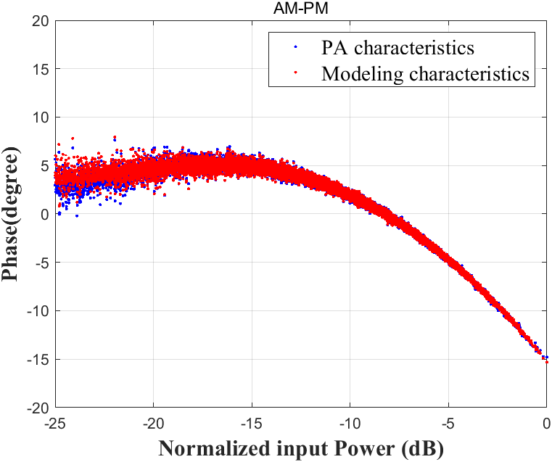
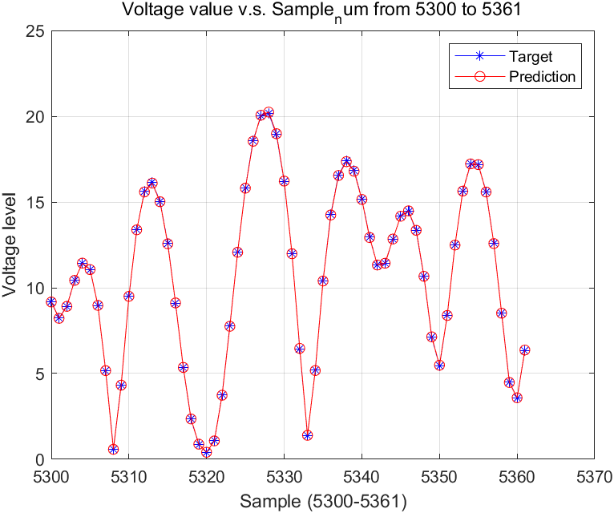
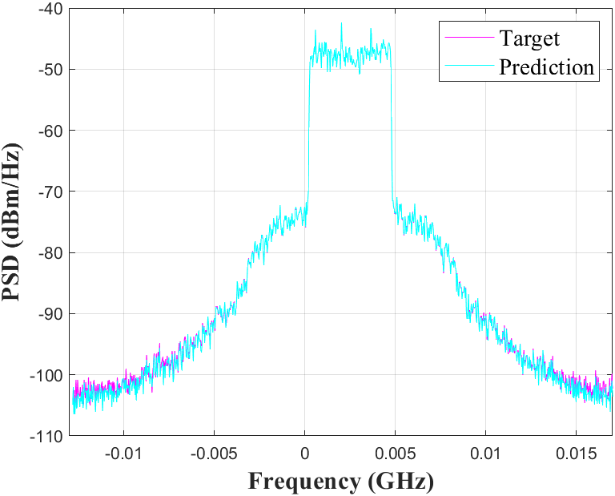
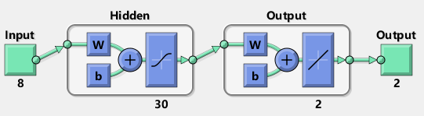
Neural Network for modeling
RVTDFNN（实值时延神经网络），TDL数目m = 3
Neuron num = 30

Slide 9
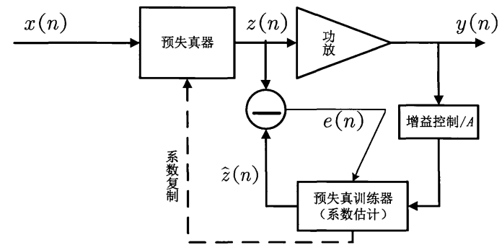
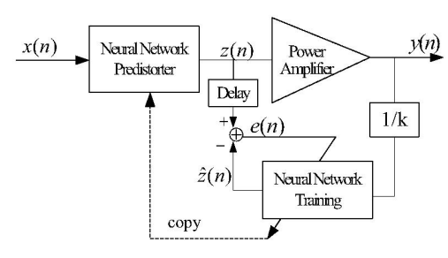
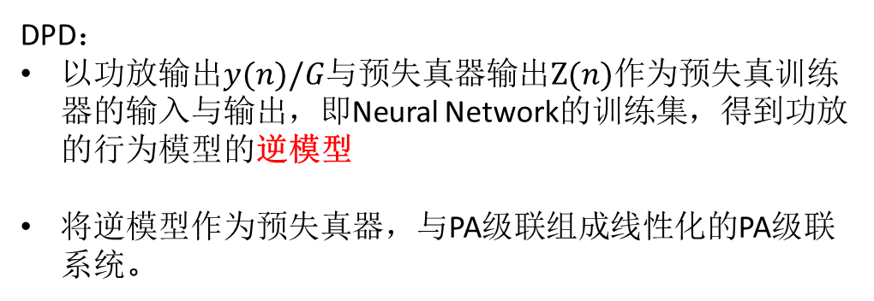
Neural Network for DPD
DPD：
以功放输出$y(n)/G$与预失真器输出$Z(n)$作为预失真训练器的输入与输出，即Neural Network的训练集，得到功放的行为模型的逆模型
将逆模型作为预失真器，与PA级联组成线性化的PA级联系统。

Slide 10
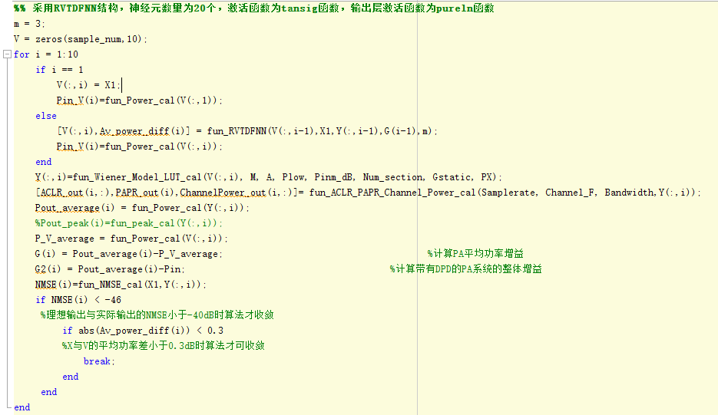
Neural Network for DPD

Slide 11
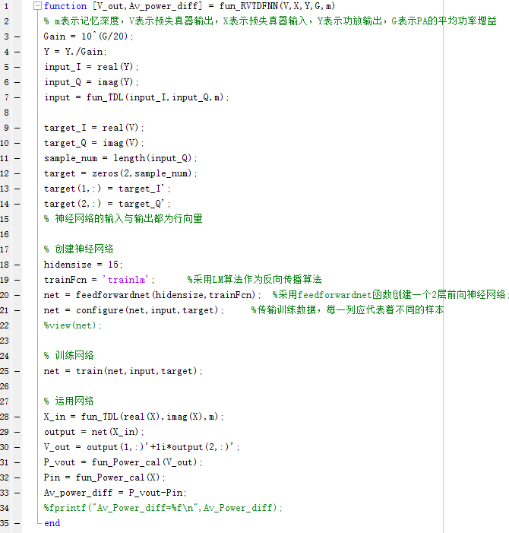
Neural Network for DPD

Slide 12
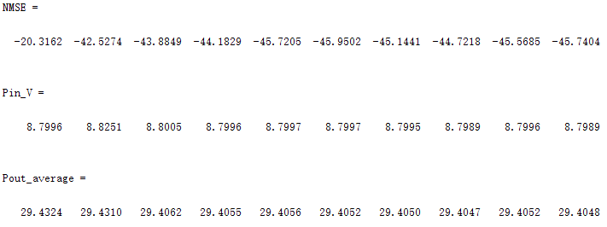
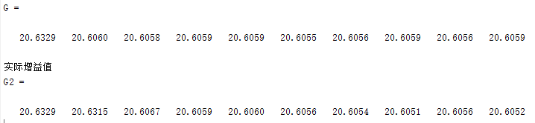
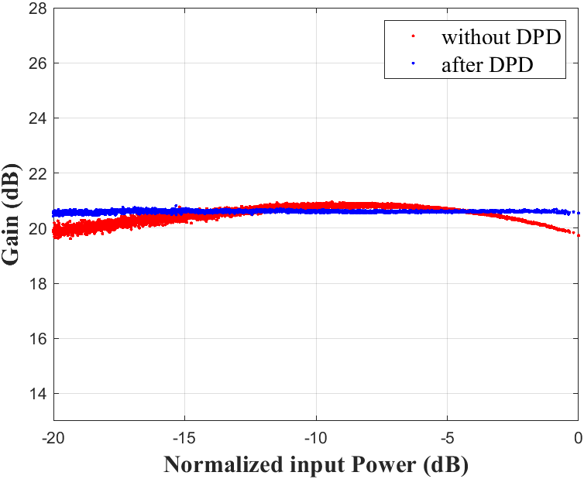
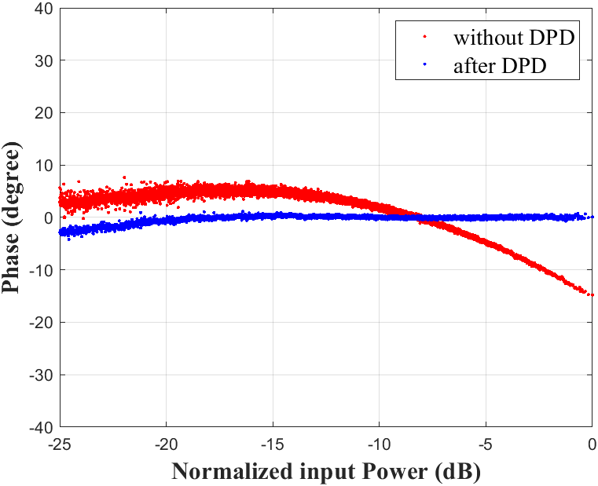
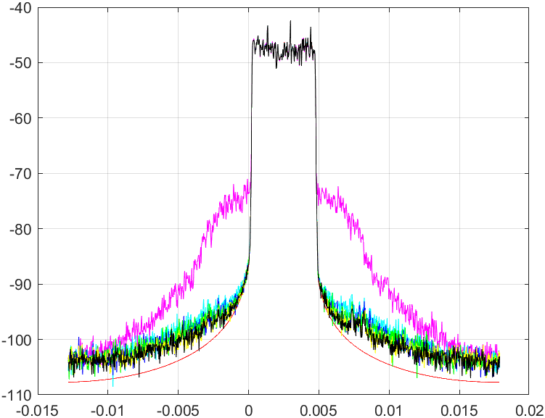
Neural Network for DPD
Neuron num = 15

Slide 13
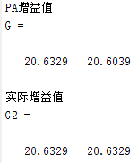



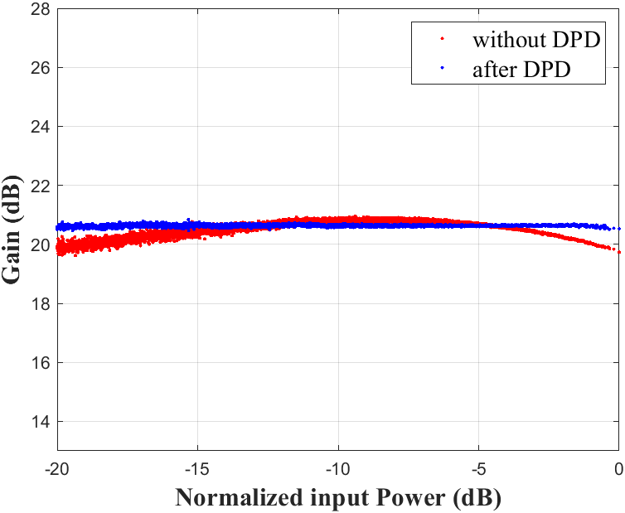
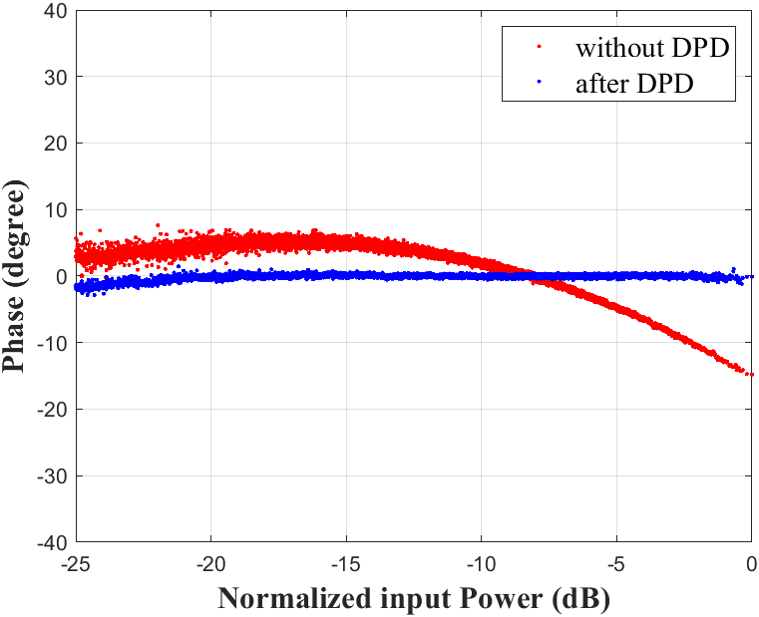
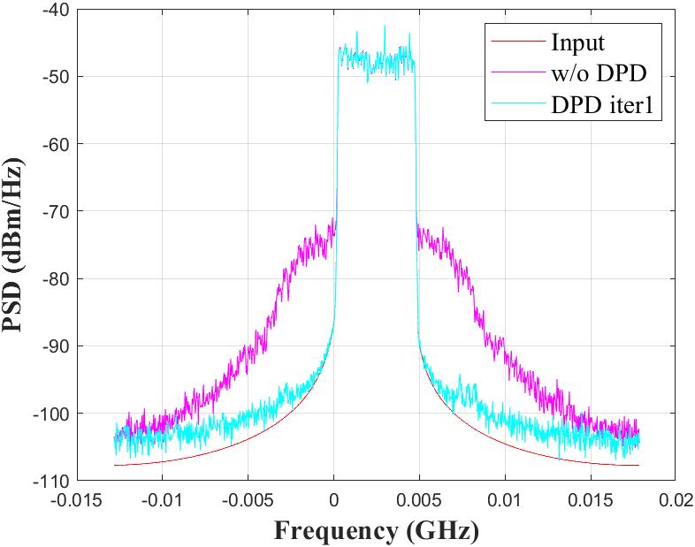
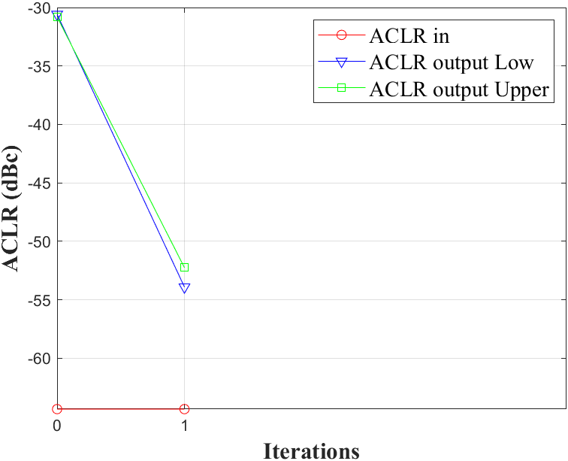
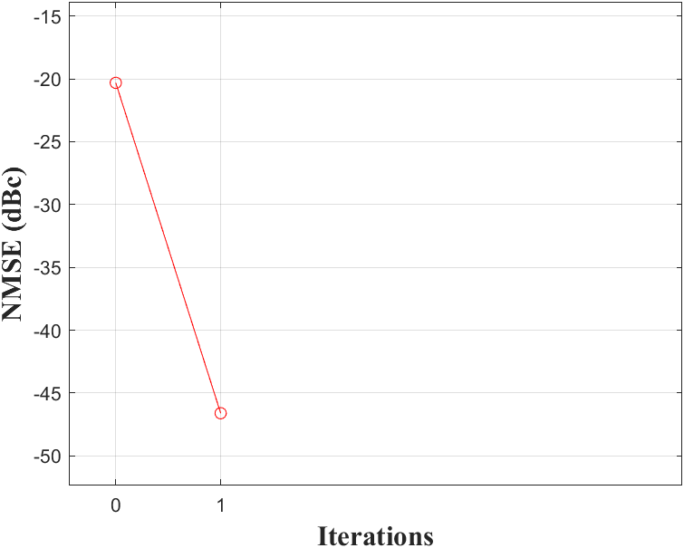
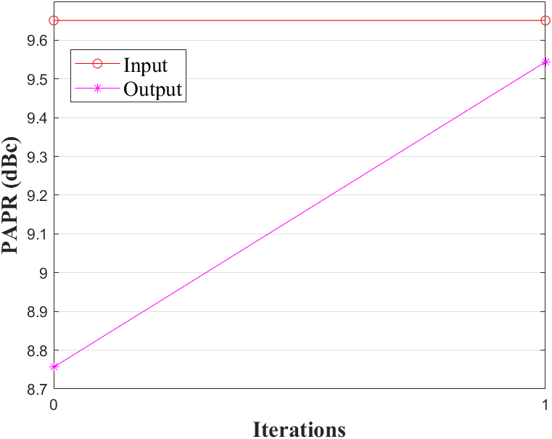
Neuron num = 20
Neural Network for DPD

Slide 14
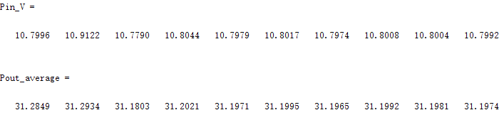






Neuron num = 20
Neural Network for DPD

Slide 15

Neural Network for DPD
PA输入信号平均功率对于DPD的影响：
DDRV：
MP：
Neural Network：

Slide 16







Neural Network for DPD
PA输入信号平均功率对于DPD的影响
进一步增加PA输入信号的平均功率：
Neuron num = 20

Slide 17
Neural Network for DPD
PA输入信号平均功率对于DPD的影响：
Neural Network：Neuron num = 20
级联系统输入信号平均功率Pin_ave = 10.8dB:
级联系统输入信号平均功率Pin_ave = 12.8dB:
级联系统输入信号平均功率Pin_ave = 18.8dB:
级联系统输入信号平均功率Pin_ave = 14.8dB:
级联系统输入信号平均功率Pin_ave = 22.8dB:
级联系统输入信号平均功率Pin_ave = 16.8dB:

Slide 18



Neural Network for modeling
神经网络的搭建与训练：RVRNN（实值递归神经网络）,TDL = 3,RTDL = 1

Slide 19








Neural Network for modeling
RVTDFNN（实值时延神经网络），TDL数目m = 3
Neuron num = 15

